Slide 1
Махсус хәрби операциядә (СВО) катнашучы егетләребез

Slide 2
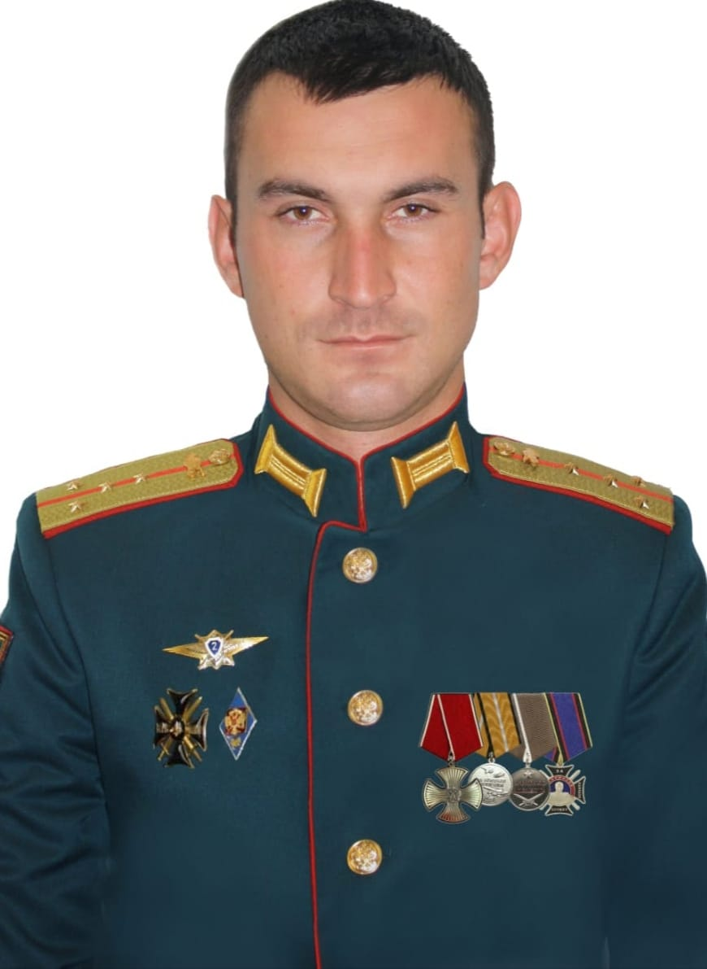
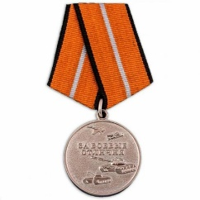
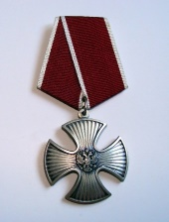
Булатов Марсель Маратович,
25.05.1996 г.р.
Капитан, заместитель командира танкового батальона
Медали: «Боевое отличие»
«Орден мужества»
СВО

Slide 3
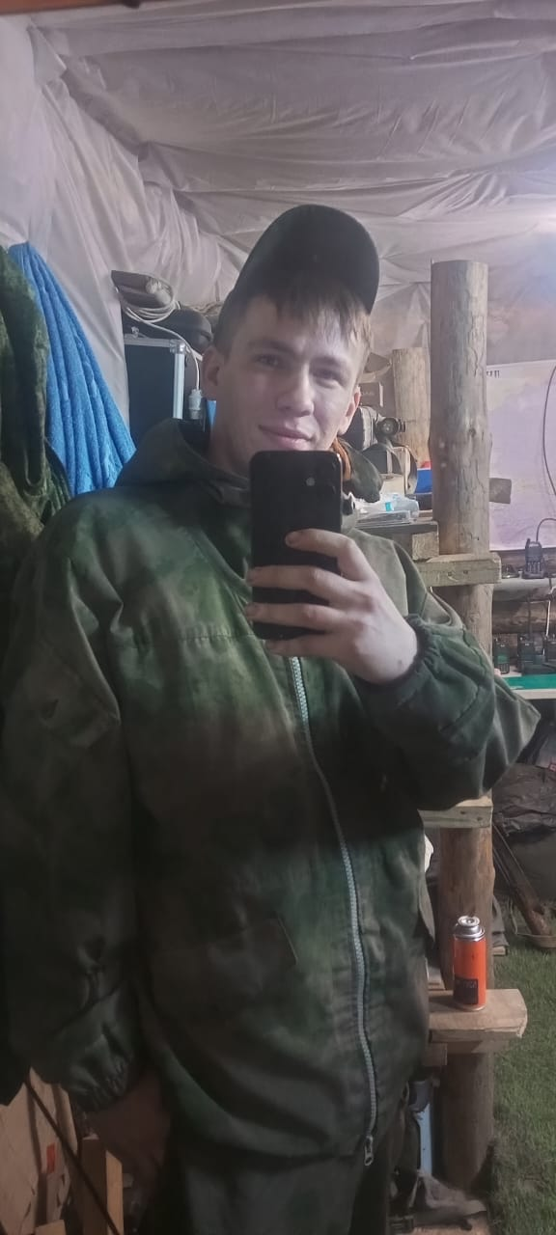
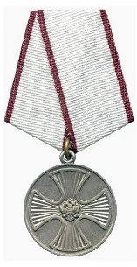
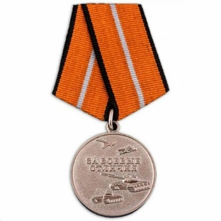
Сабитов Динар Тяльгатович,
12.05.1995 г.р.
Медали: «За спасение погибавших»,
«За боевые отличия»
Луганская область
СВО

Slide 4
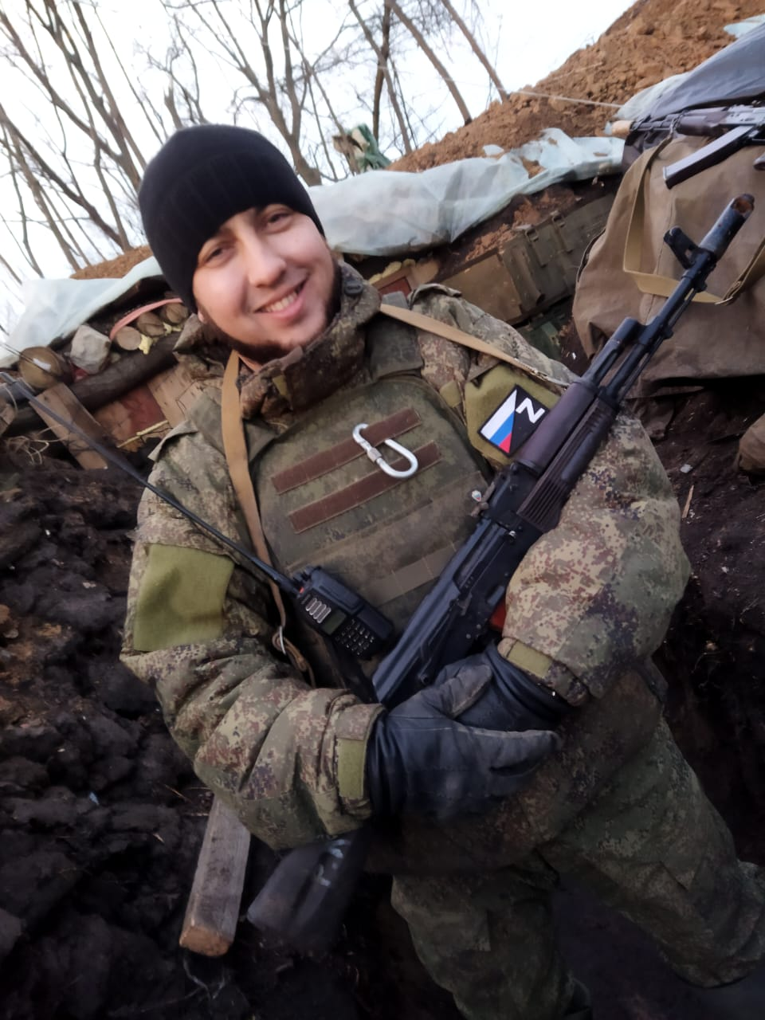

Раймов Ленар Дамирович, 17.01.1993 г.р.
Луганская область
Медаль
«За боевые отличия»
СВО
Notes:
Медаль «За боевые отличия»

Slide 5
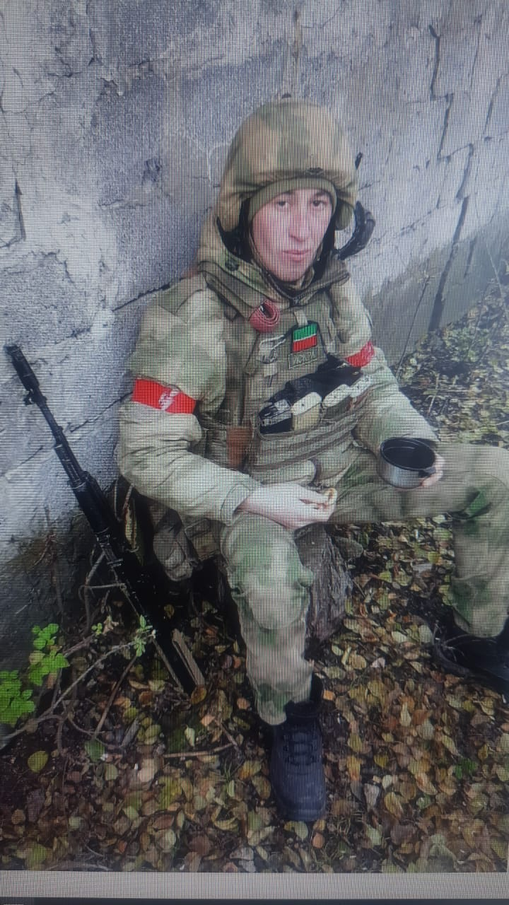
Алимов Алмаз Иршатович, 24.04.1994 г.р.
Командировки в Чечню с 2015 по 2017 гг., в Сирийско-Арабскую Республику с 2019 по 2021 гг
С 24.02.2022 года в СВО

Slide 6
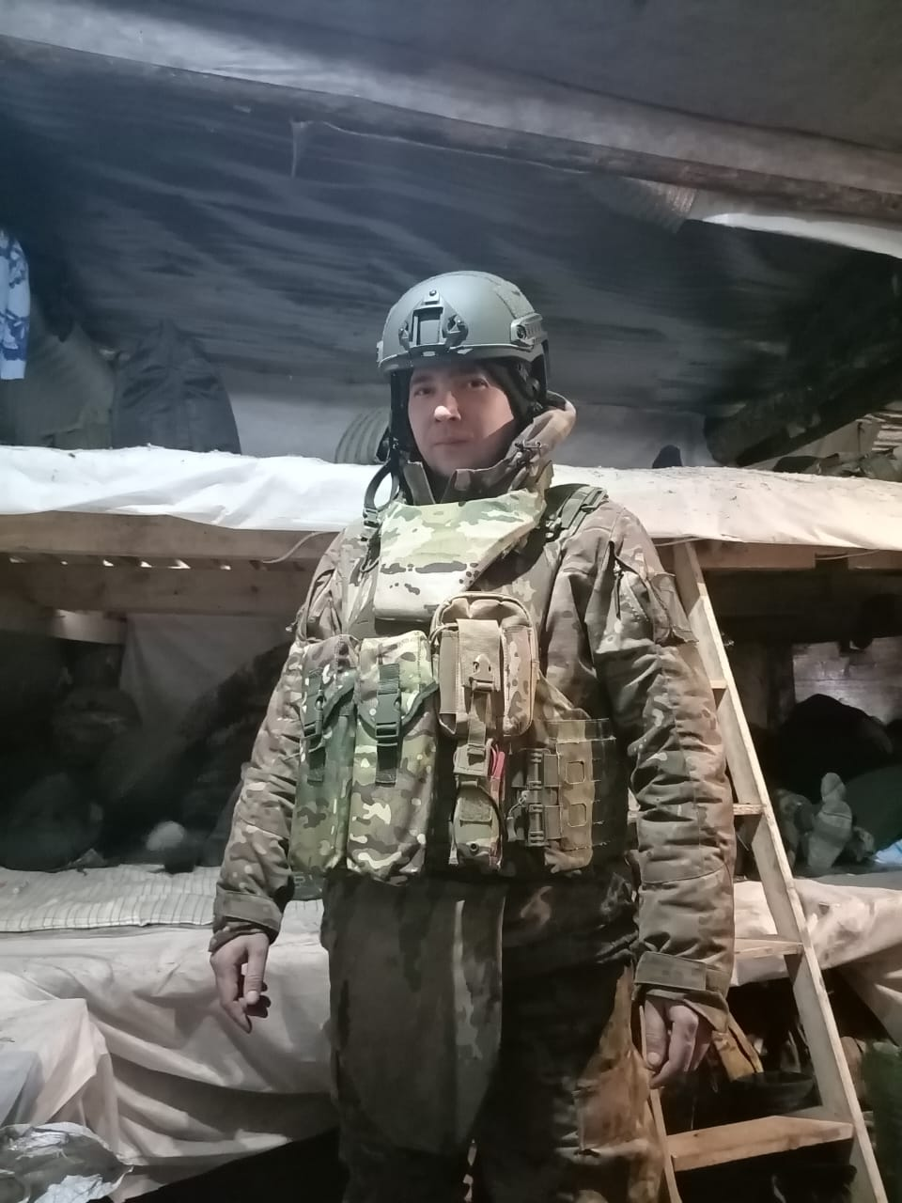
Аббазов Фанис
Рамисович
Луганская область
СВО

Slide 7
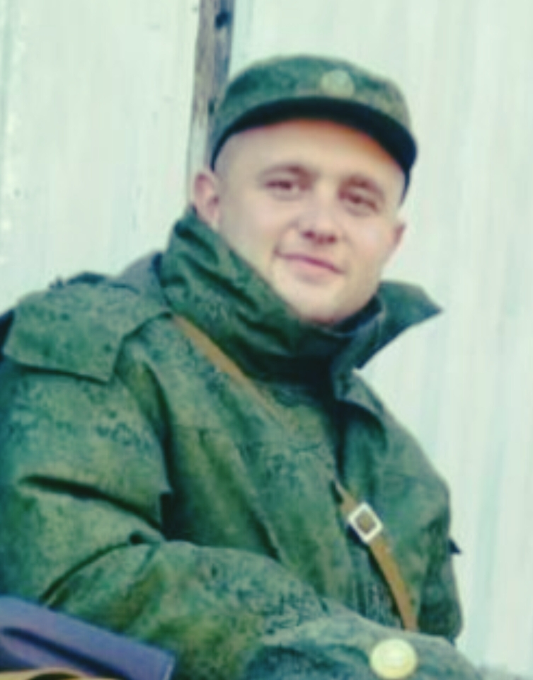
Сулейманов Даниф Фанисович
Луганская область
СВО

Slide 8
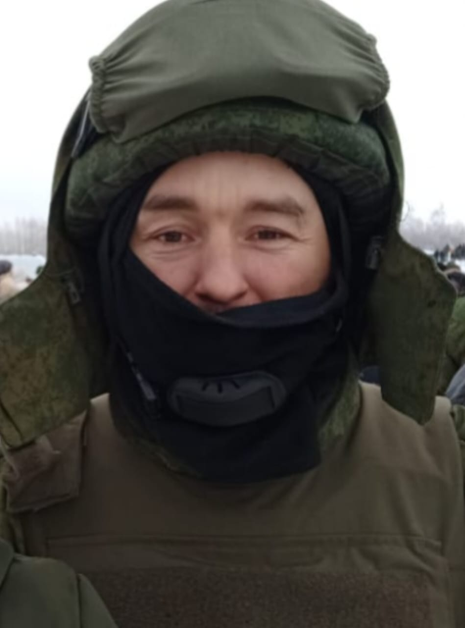
Яруков Фанис Назибович
Донецкая область
СВО

Slide 9
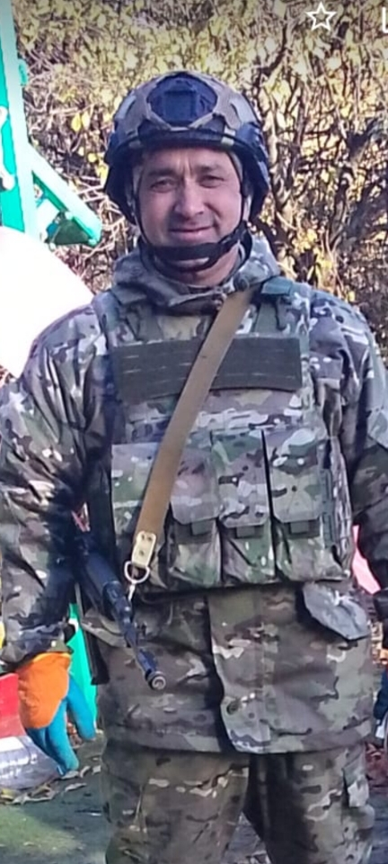
Халилов Анис Наилевич, 12.06.1979г.р.
СВО

Slide 10
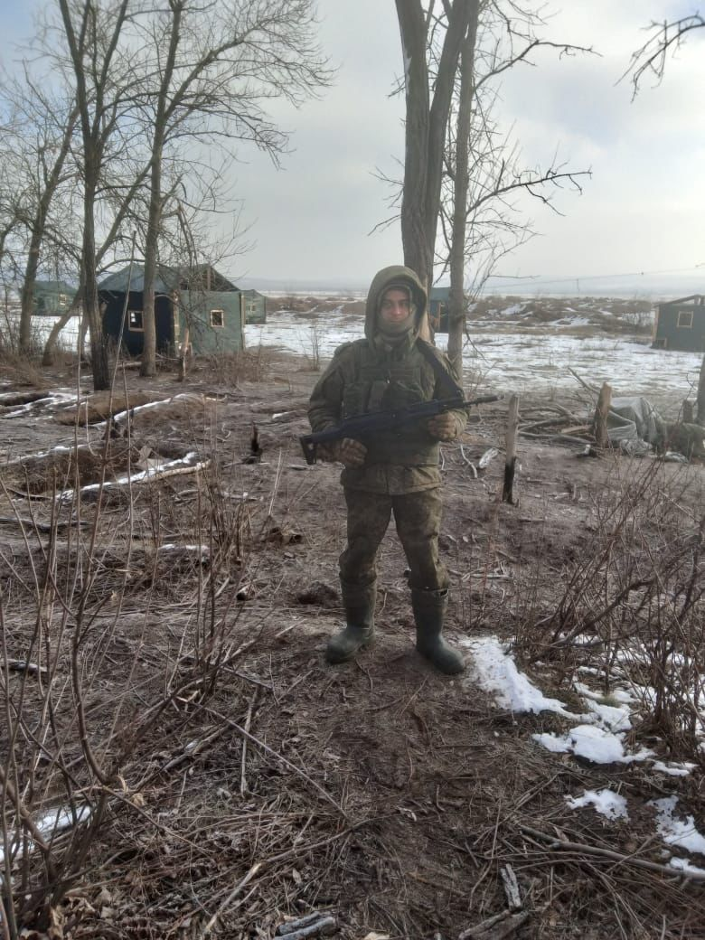
Фатхуллов Линар Илхамович, 02.08.1997 г.р. с 2025 года
СВО

Slide 11
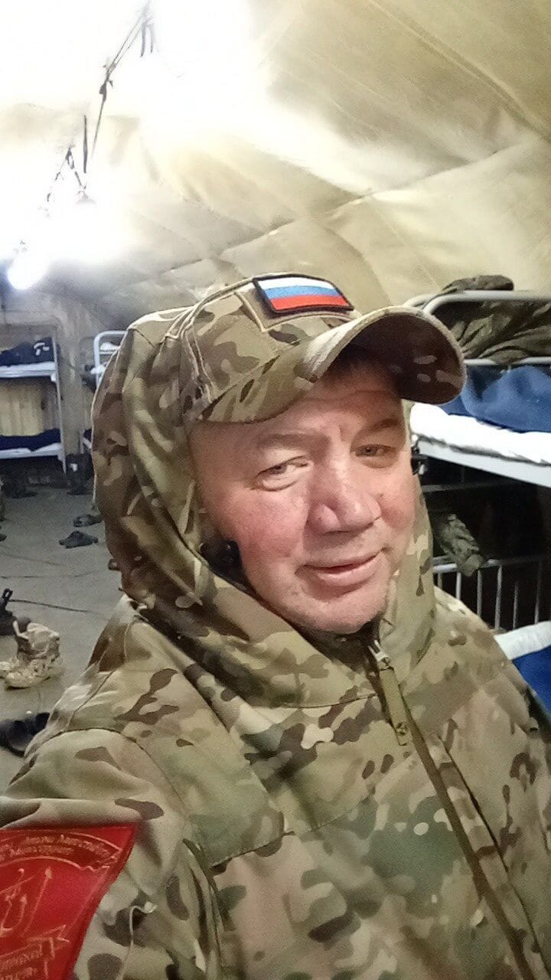
Алимов
Марат
Харисович
СВО

Slide 12
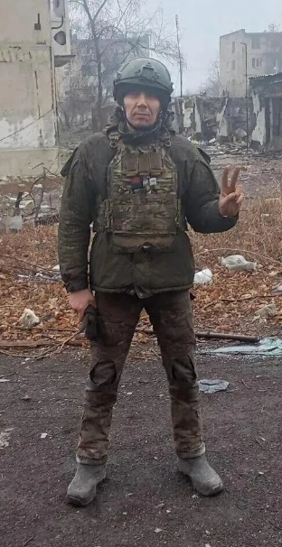
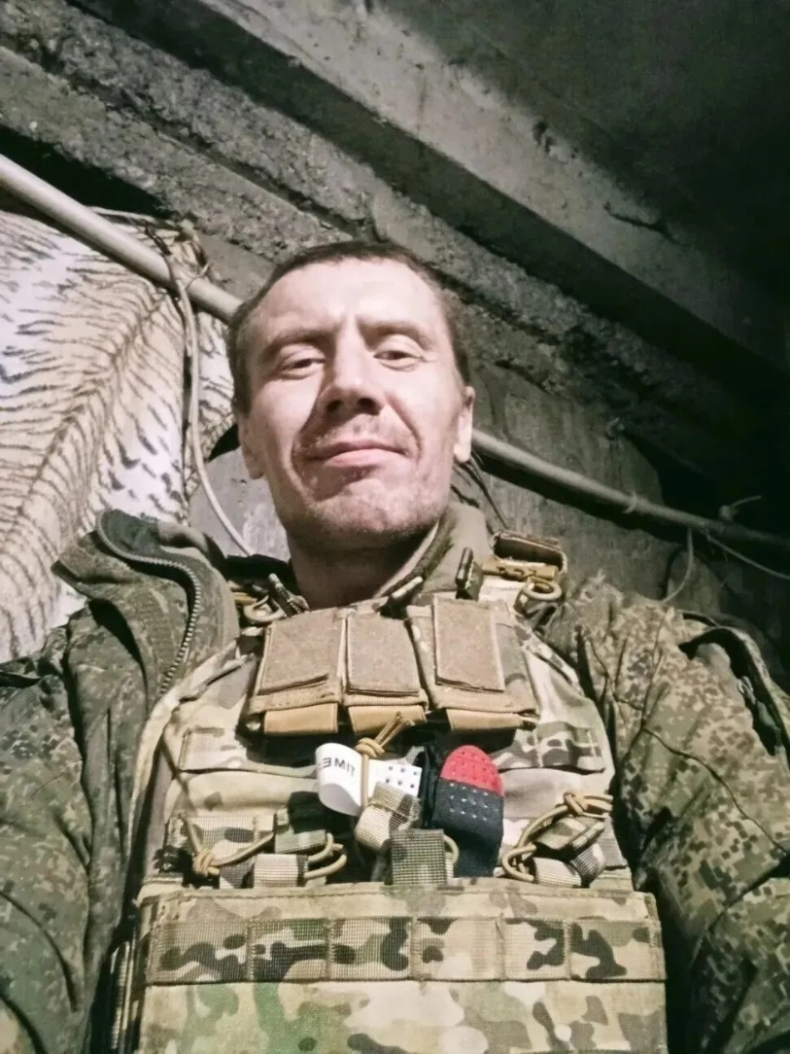
Турский Антон Леноидович, 16.05.1989 г.р.
СВО

Slide 13
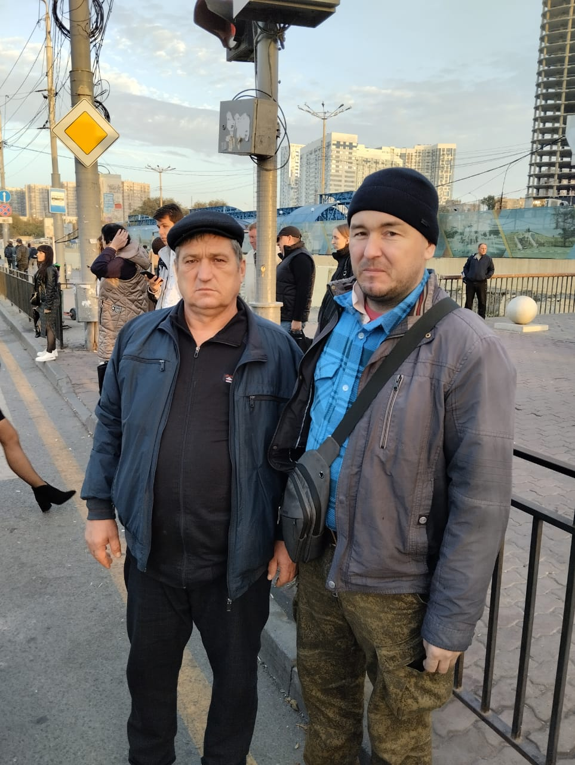

Slide 14
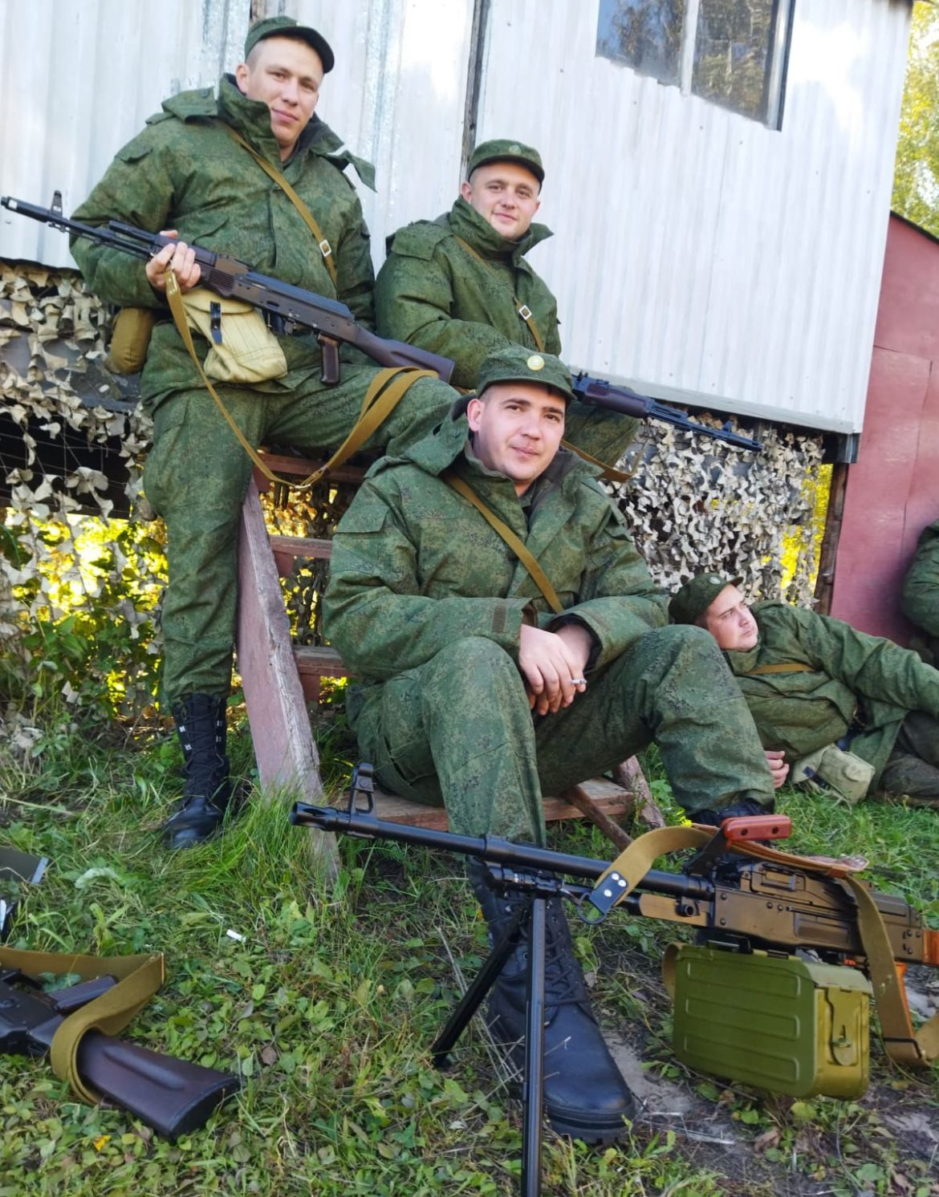

Slide 15
